Slide 1
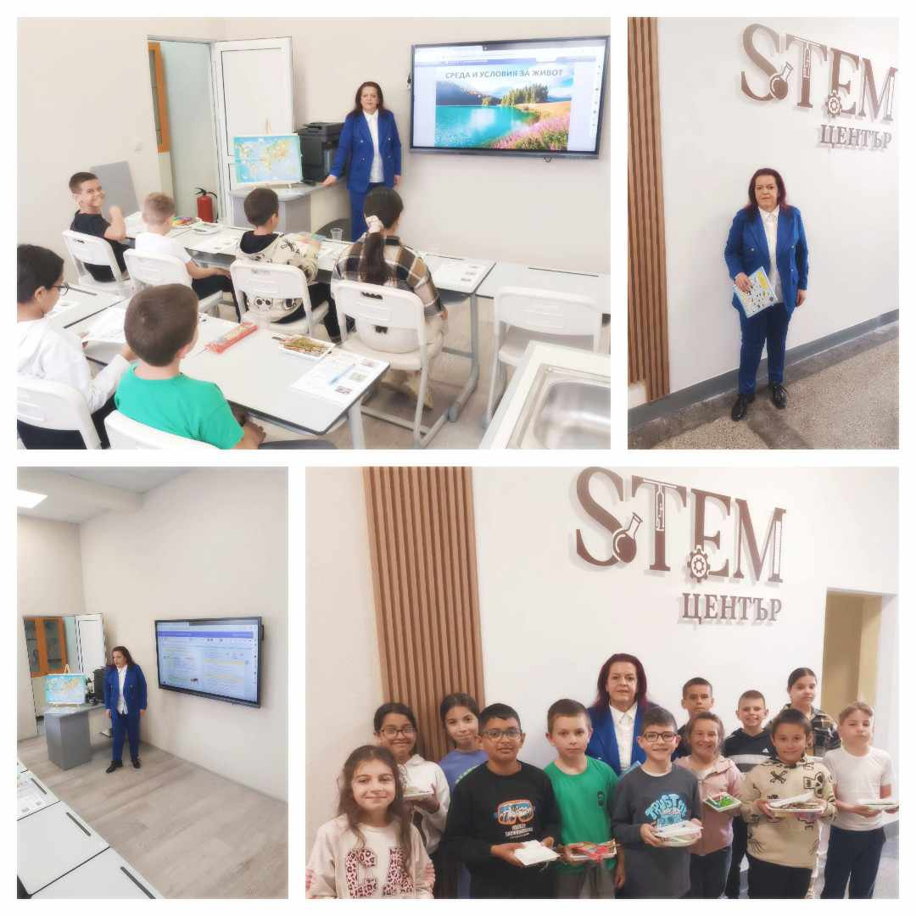
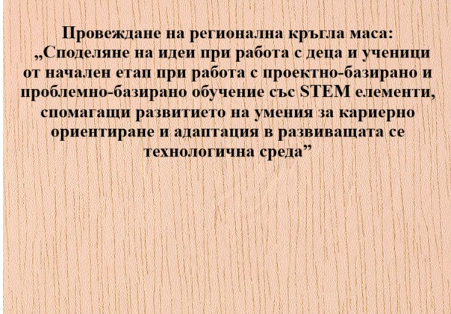

ОУ „Христо Ботев“,с.Крайници

Slide 2
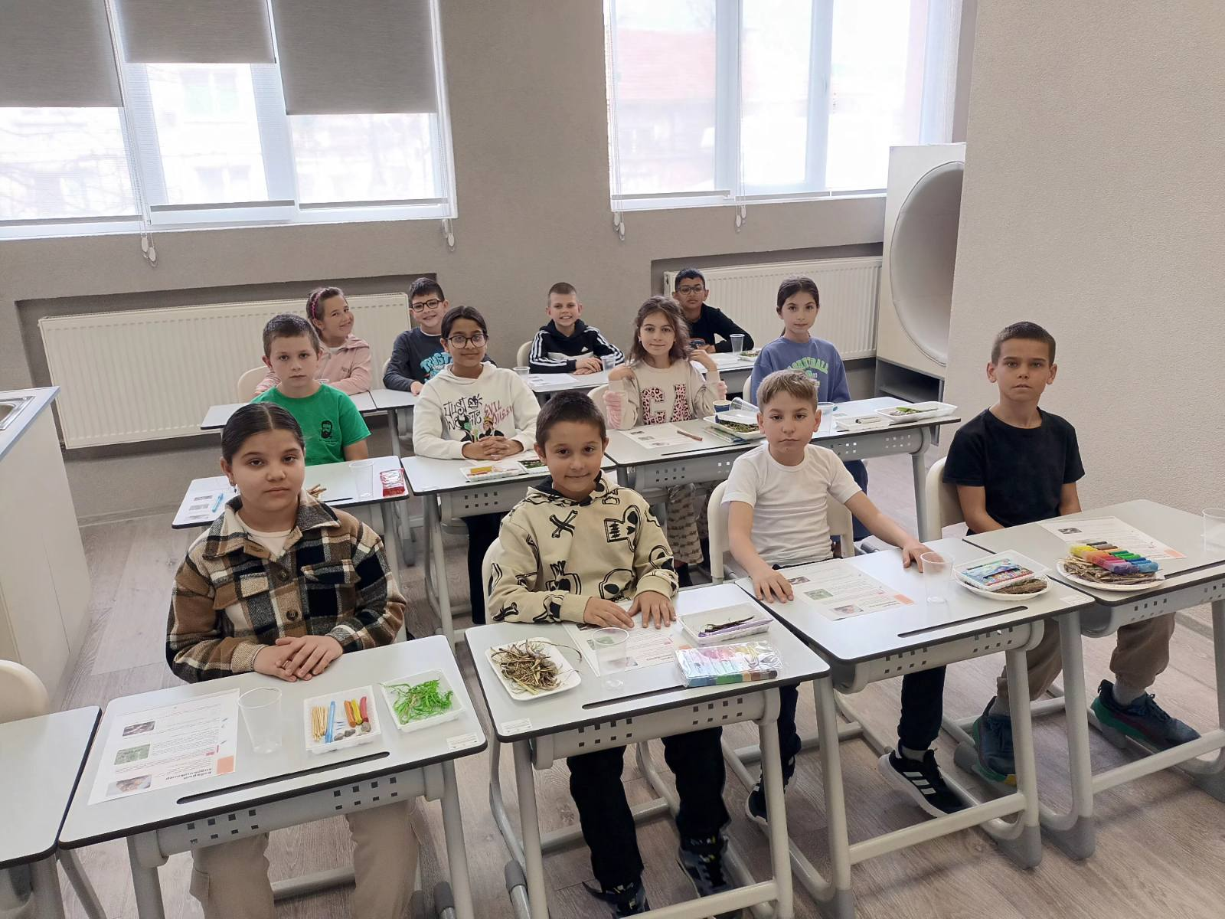
STEM УРОК ПО ЧОВЕКЪТ И ПРИРОДАТА 🔬
На 11.03.2025 г. се проведе открит урок по човекът и природата в трети клас на тема „Организмите и тяхната среда на живот“.

Slide 3
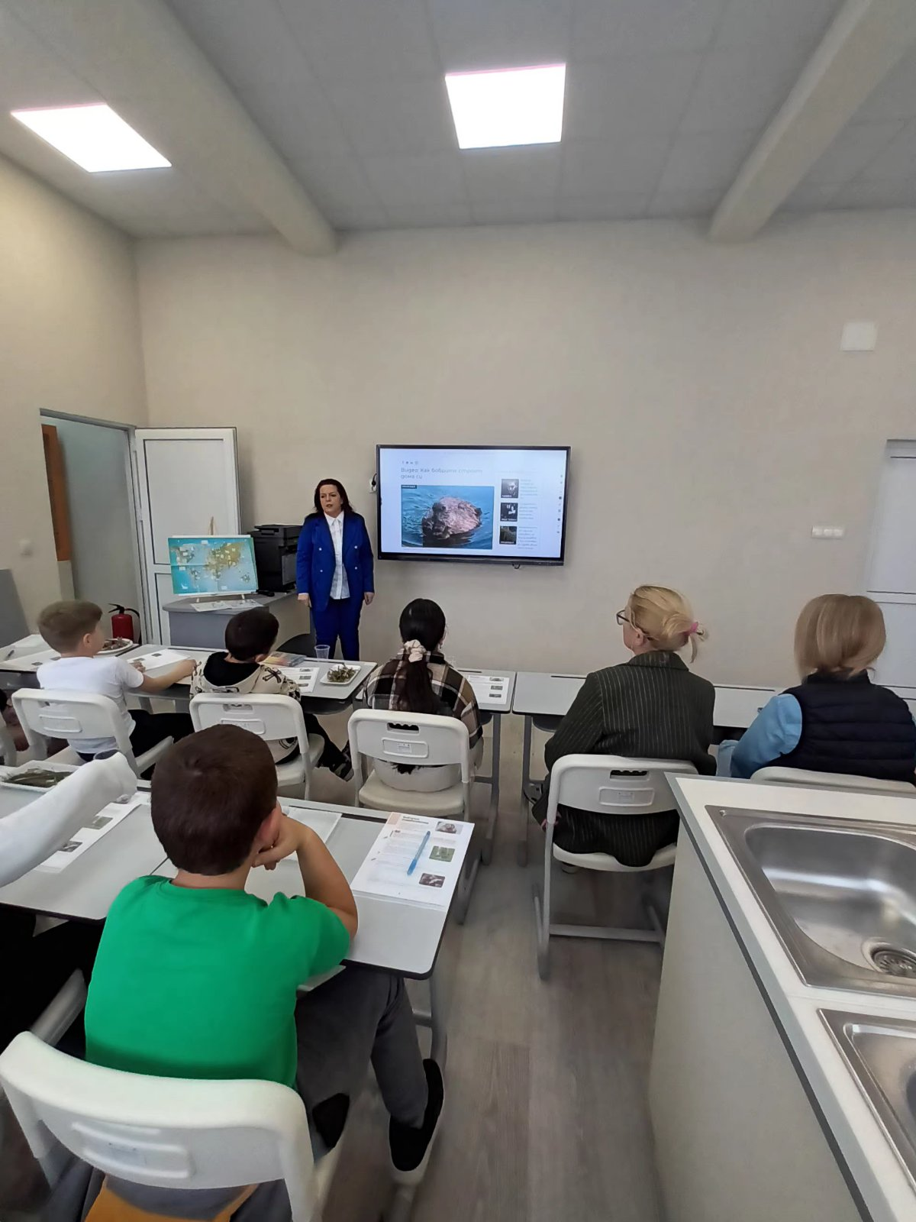
Бобърът хидроинженер
1.По какво се различава професията на инженера от хидроинженера?
Инженерът е човек, който проектира и изборетява машини, сгради и съоръжения, които да са в помощ на хората. Хидроинженерът проектира, строи и управлява всякакви водни съоръжения, като язовири, водопроводи, водноелектрически ценрали и други.
2.Защо бобърът може да се смята за хидроинженер?
Бобрите са известни с умението си да „строят“ бентове / изкуствени прегради/ в тесните части на реките, като така създават малки езерца, в които изграждат своите домове.
Събират клони от дърветата и ги оплитат. С лапите си запълват всички пролуки с кал, глина, тиня, пясък и камъни.
Мостът може да издържи човек и дори силата на придошлата река.
3.Как да изработим модел на бент?

Slide 4
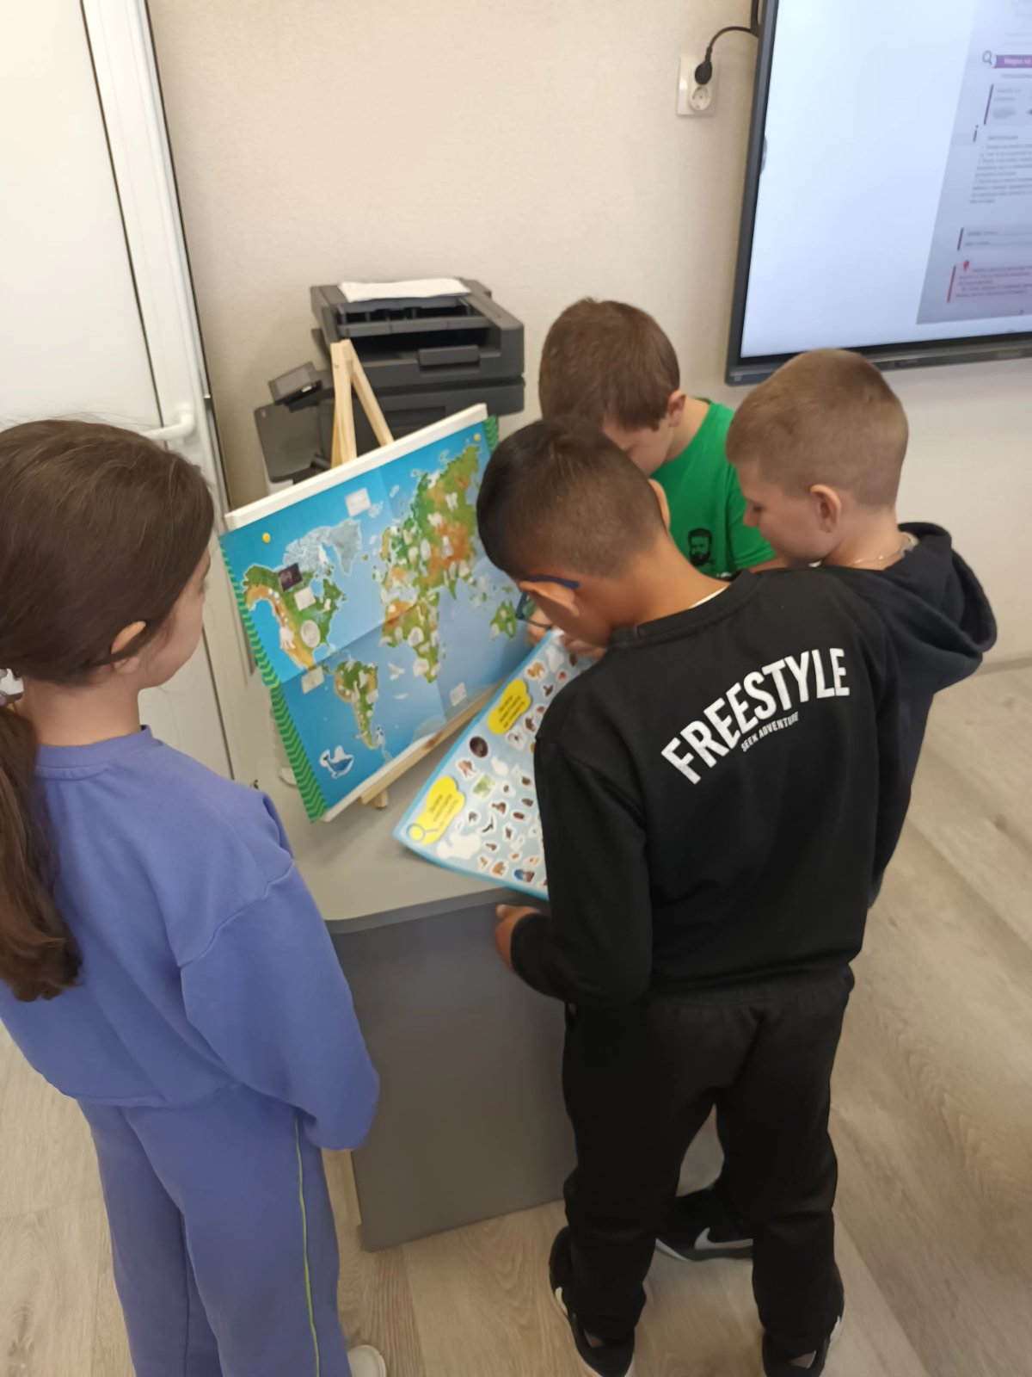
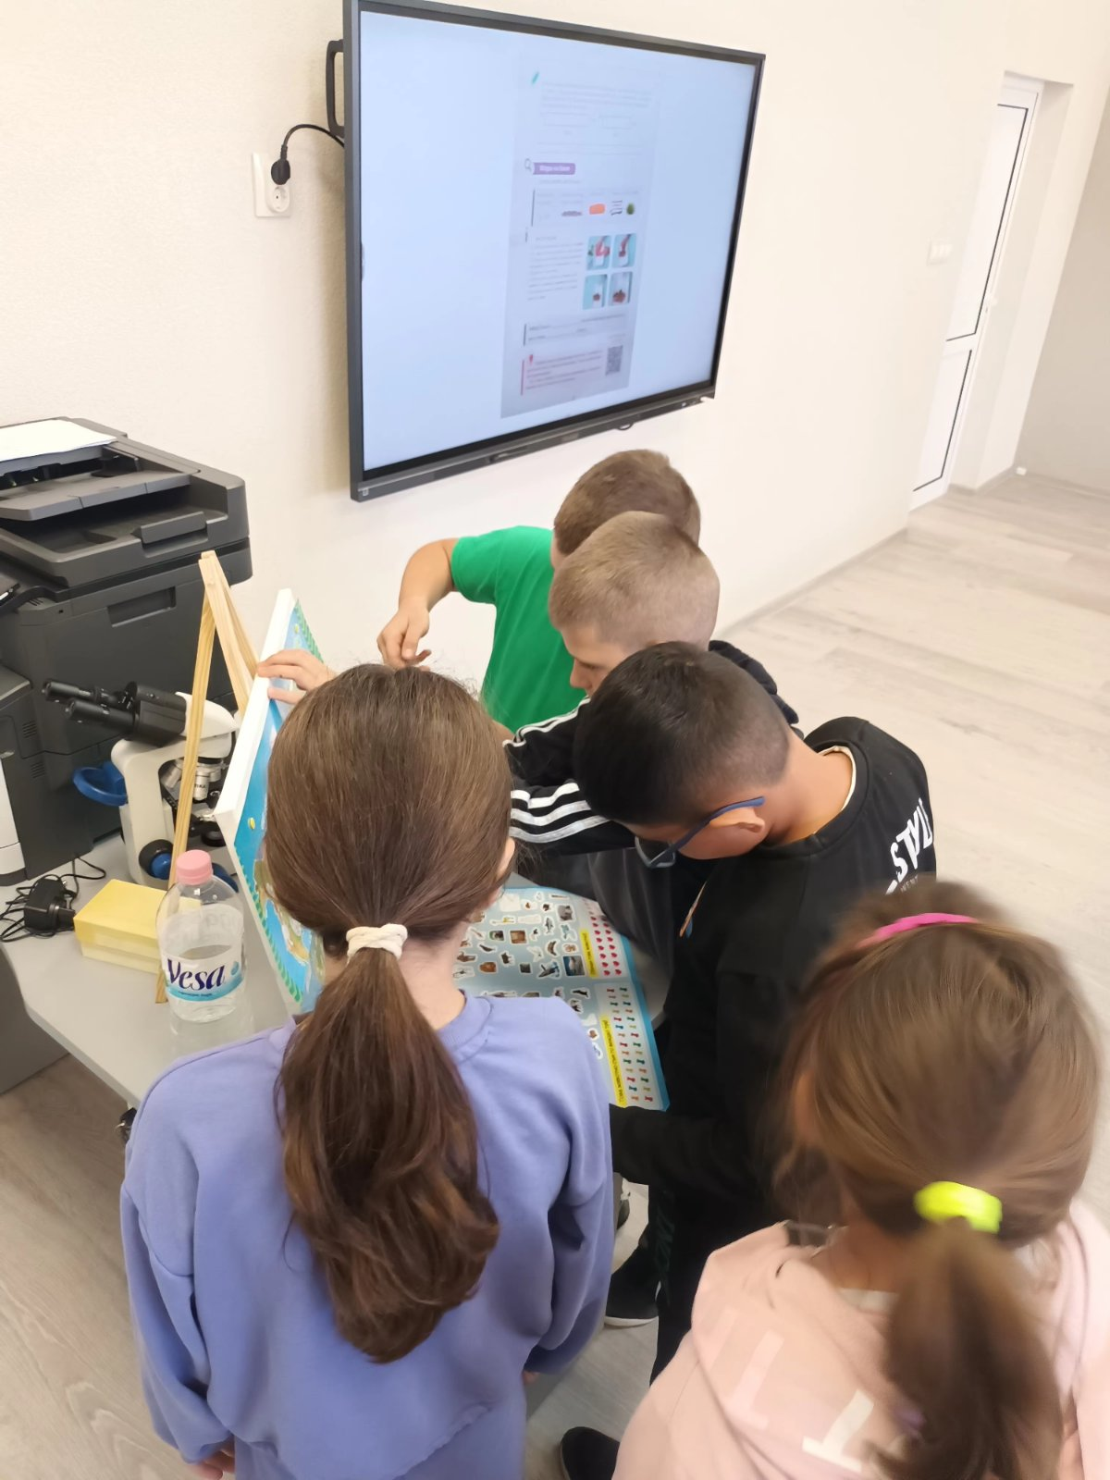
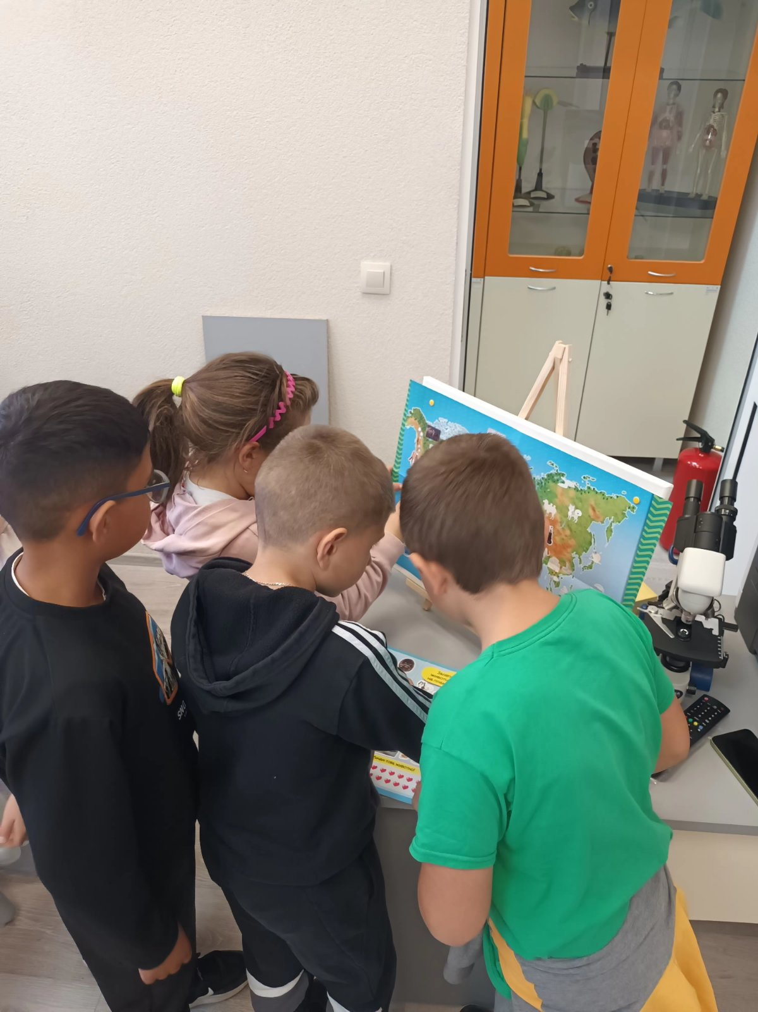
Учениците показаха и затвърдиха своите знания за организмите и тяхната среда на живот. С голямо желание участваха в интерактивните игри: „Кой къде живее“, „Посочи приспособленията ми“ и отговориха на въпроса „Дали бобърът може да бъде хидроинженер?“

Slide 5
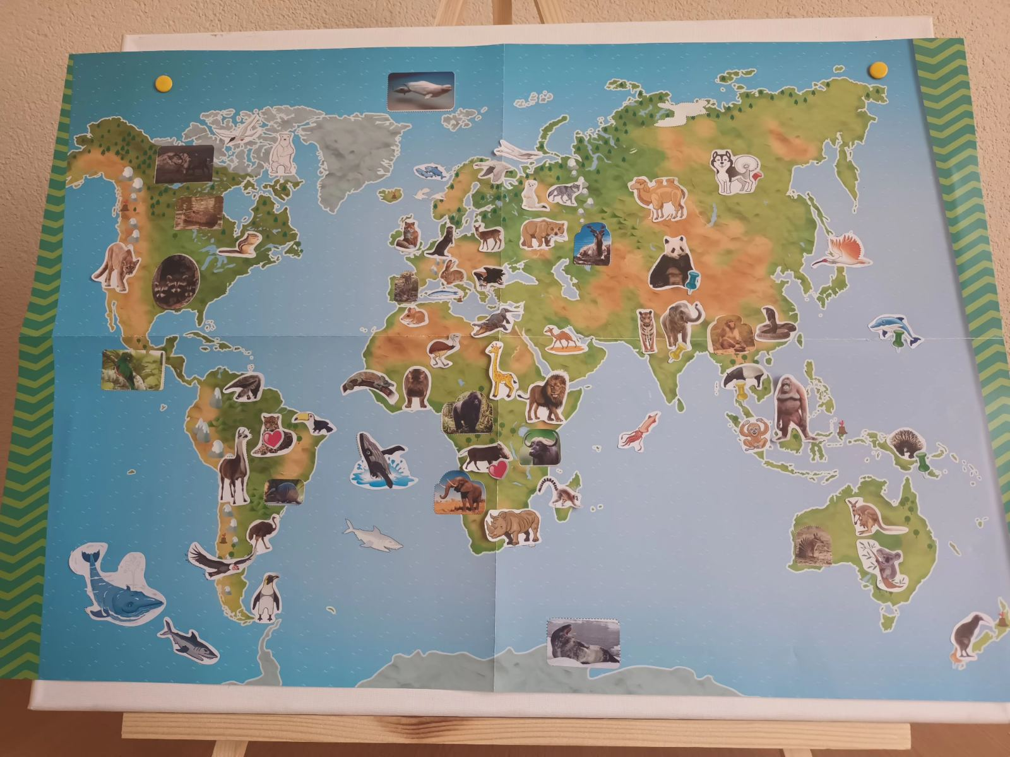
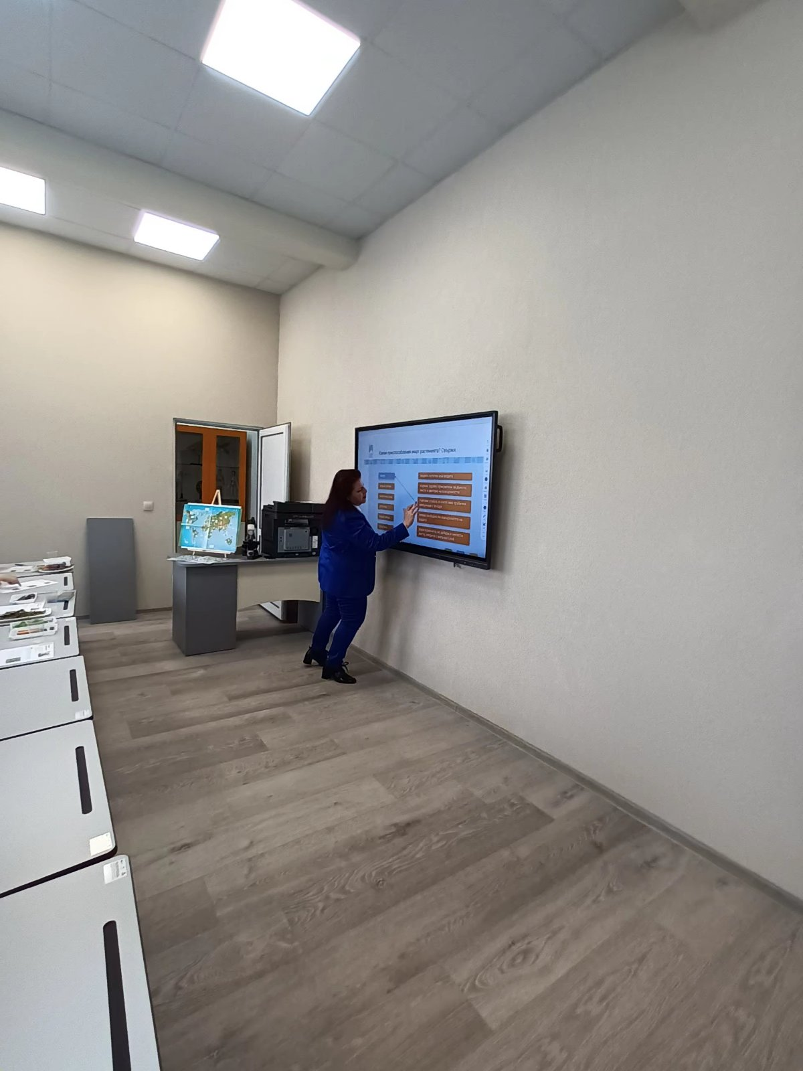

Slide 6
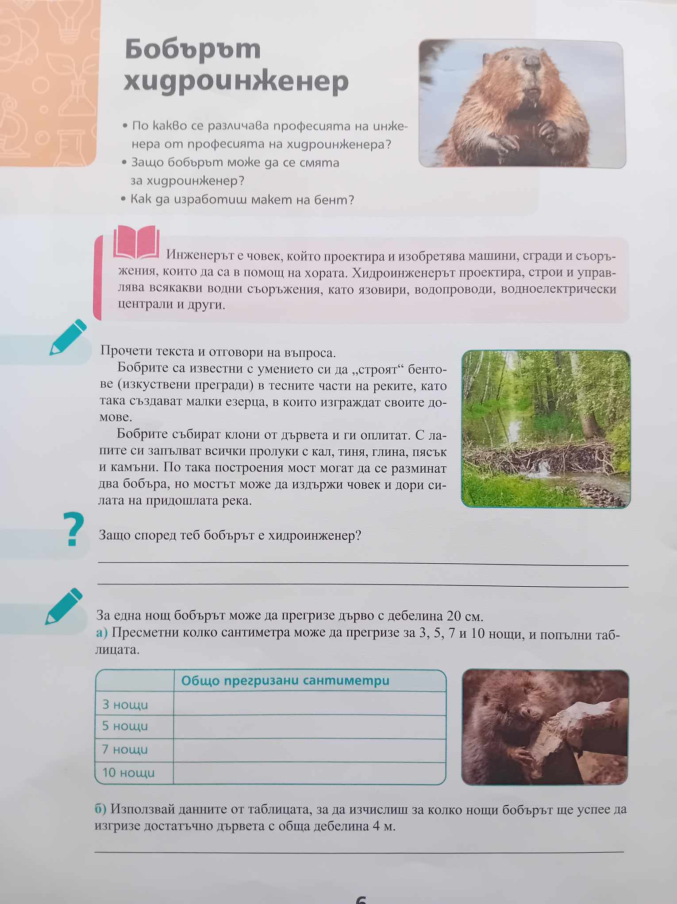
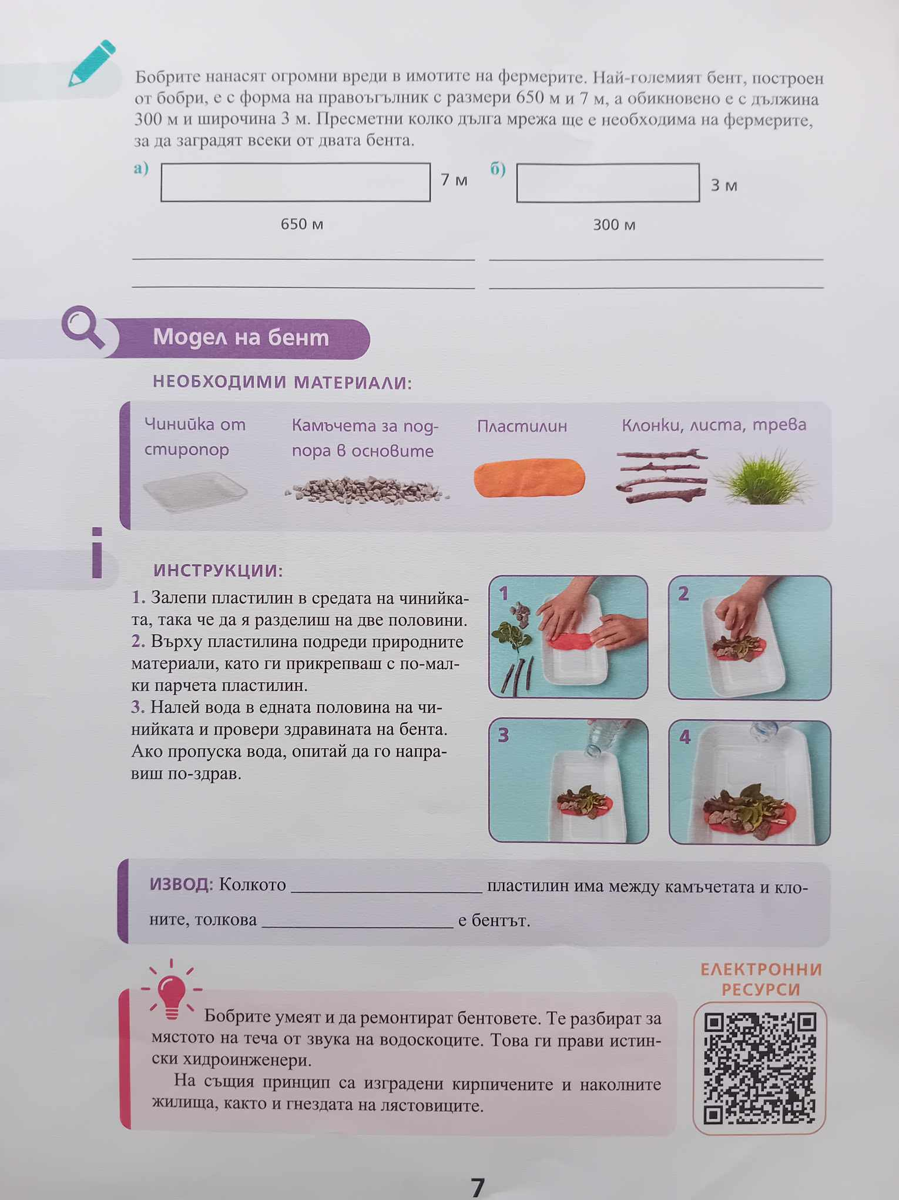
Целта на урока бе осмисляне на наученото в часовете по "Човекът и природата" и практическото приложение на знания и умения, придобити по предметите Човекът и природата, Математика и Технологии и предприемачество.

Slide 7
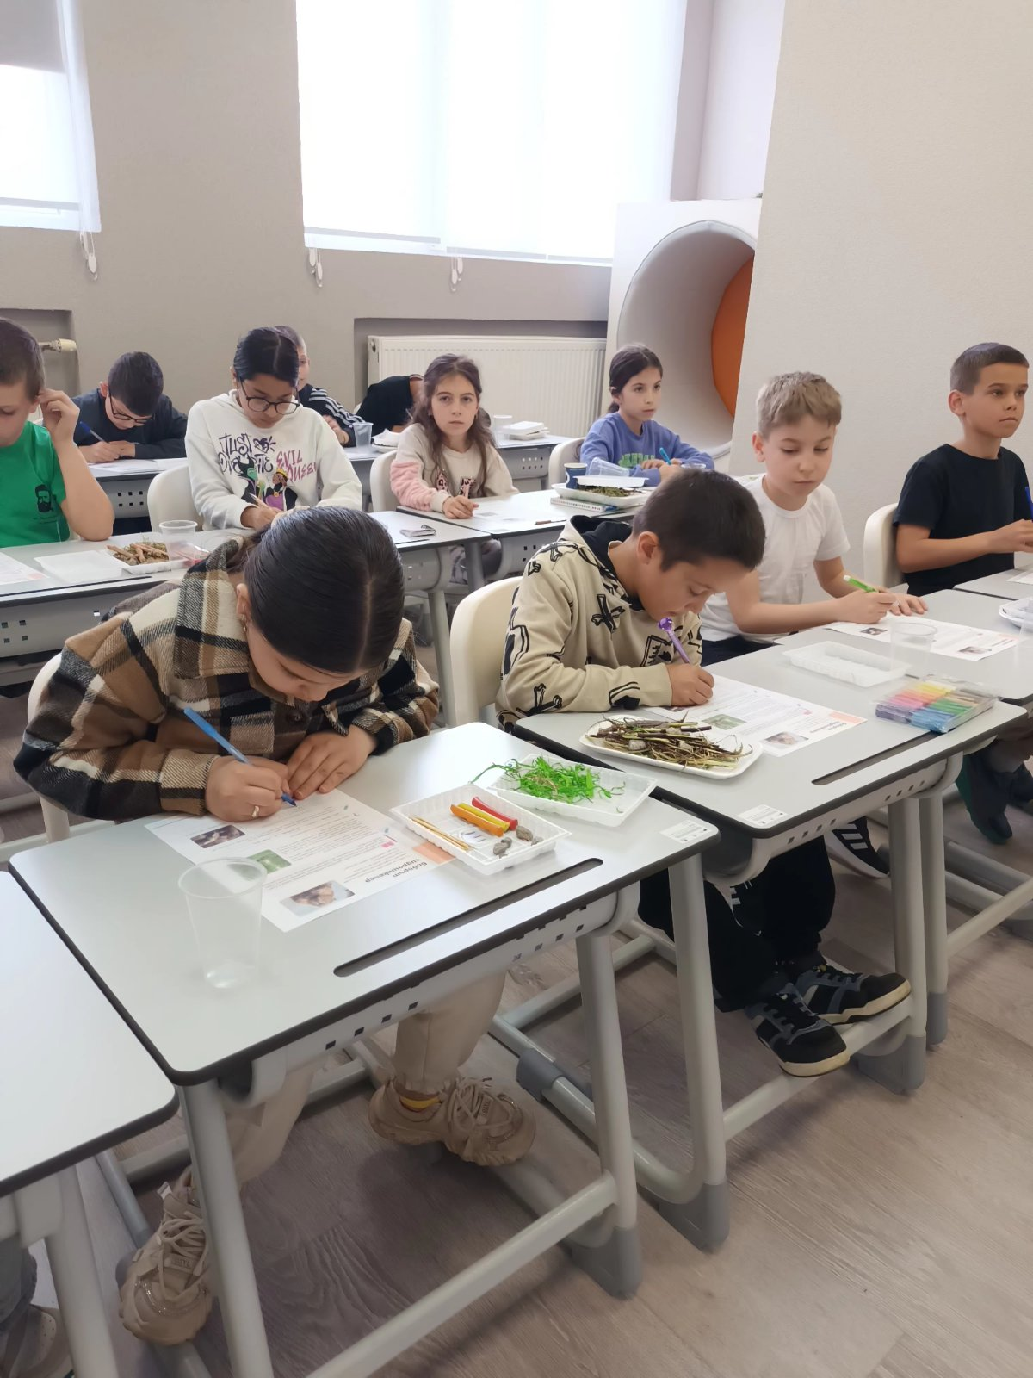
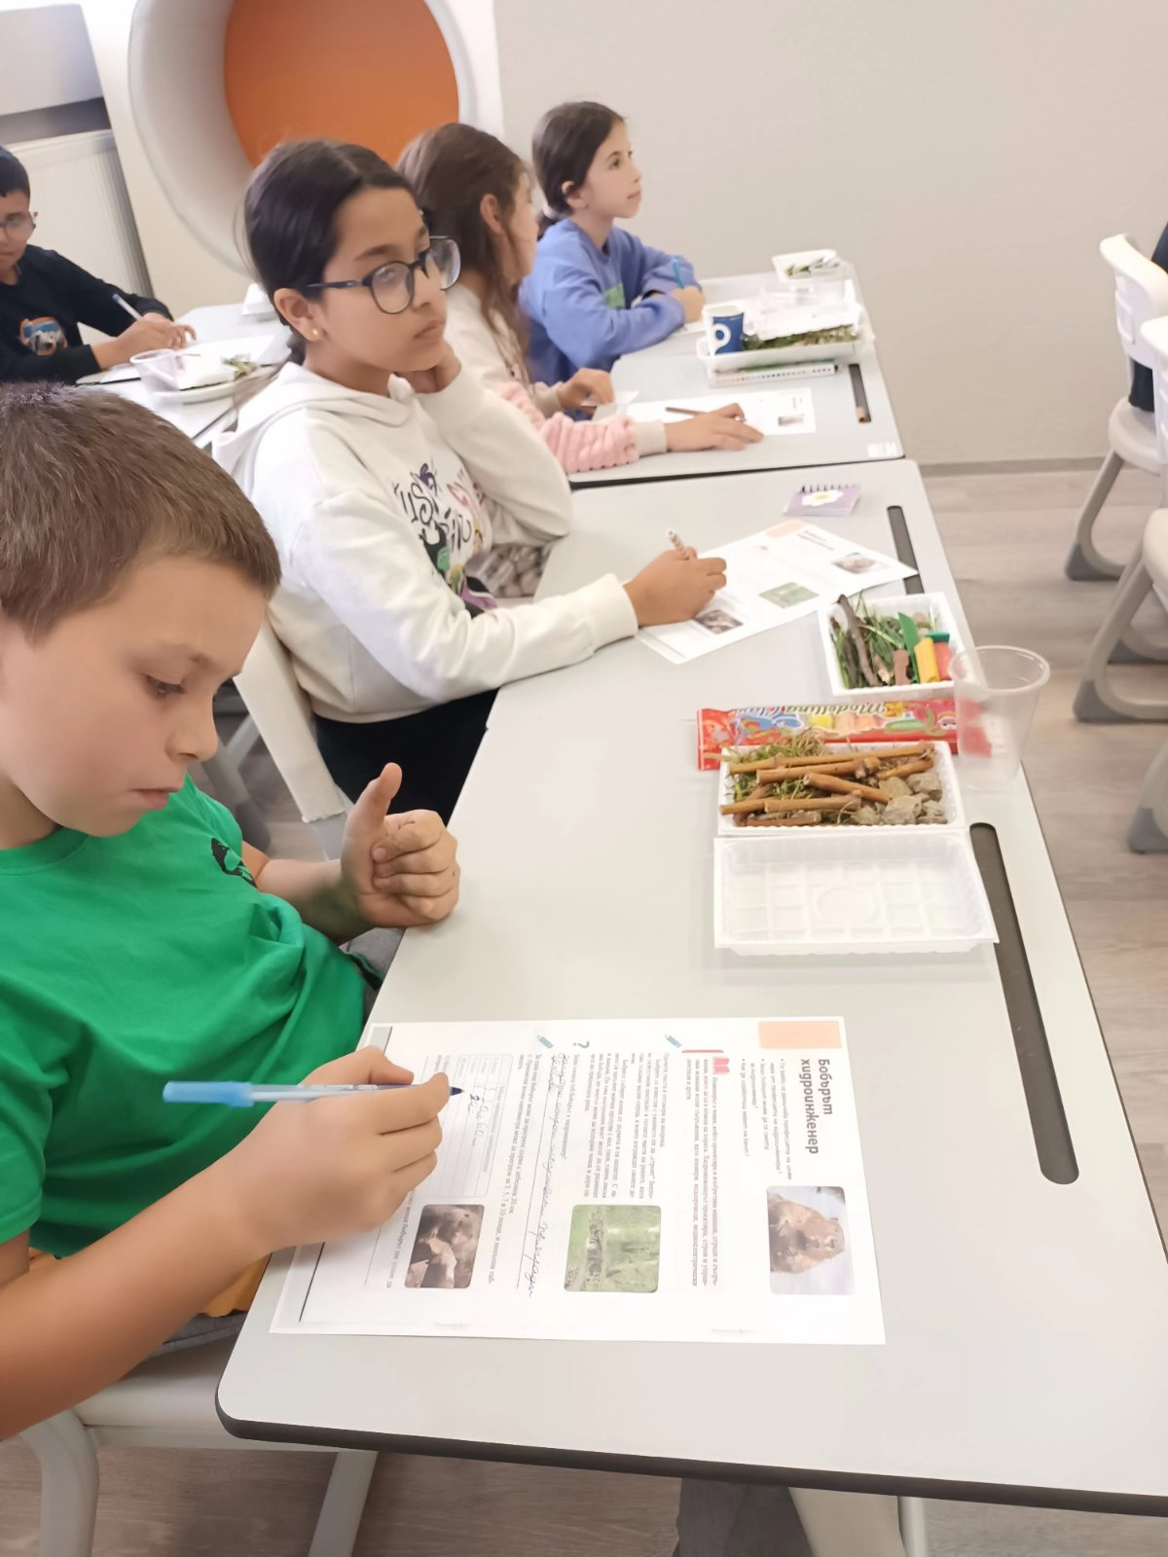
В един учебен час учениците успяха да покажат знания за животните с „инженерни“ умения, да решават математически задачи, свързани с тях, както и да конструират модел на бент с природни материали.

Slide 8
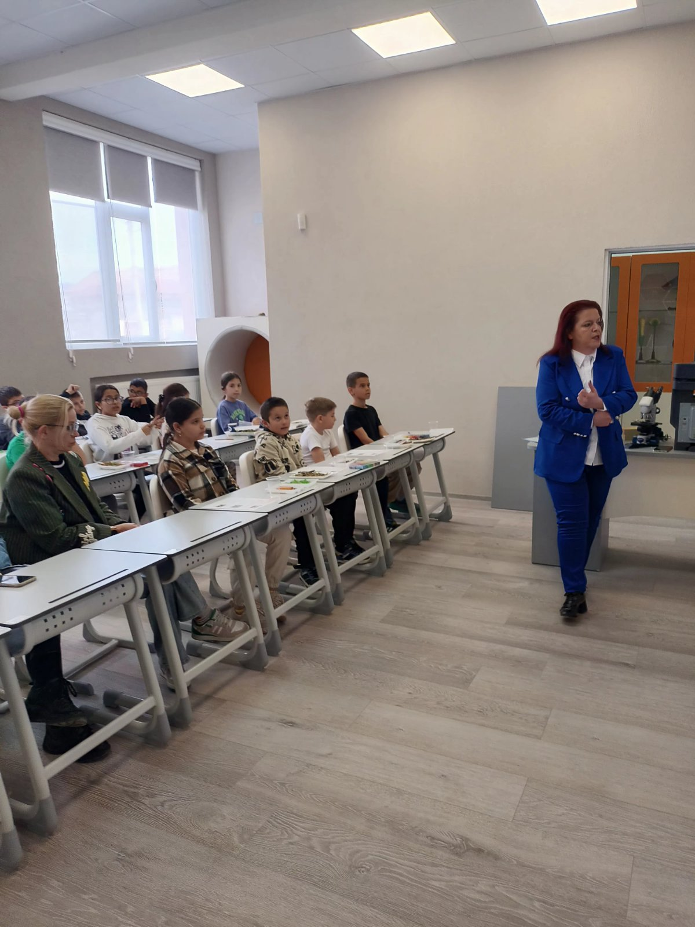
Интегрирането на знания и умения от различни учебни предмети в един урок и практическата насоченост на задачите силно мотивира децата и ясно показа връзката между науката и реалния живот.

Slide 9
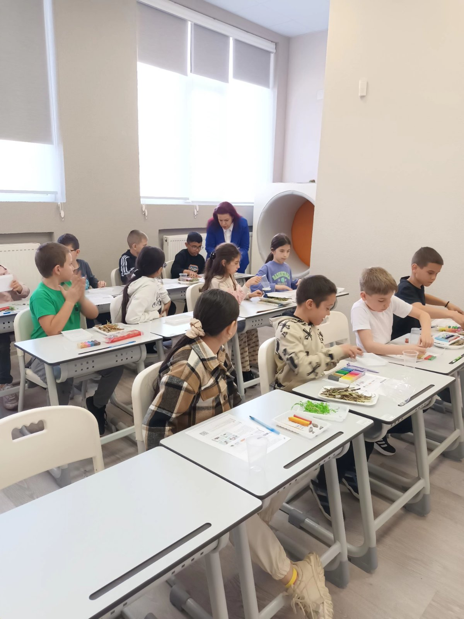
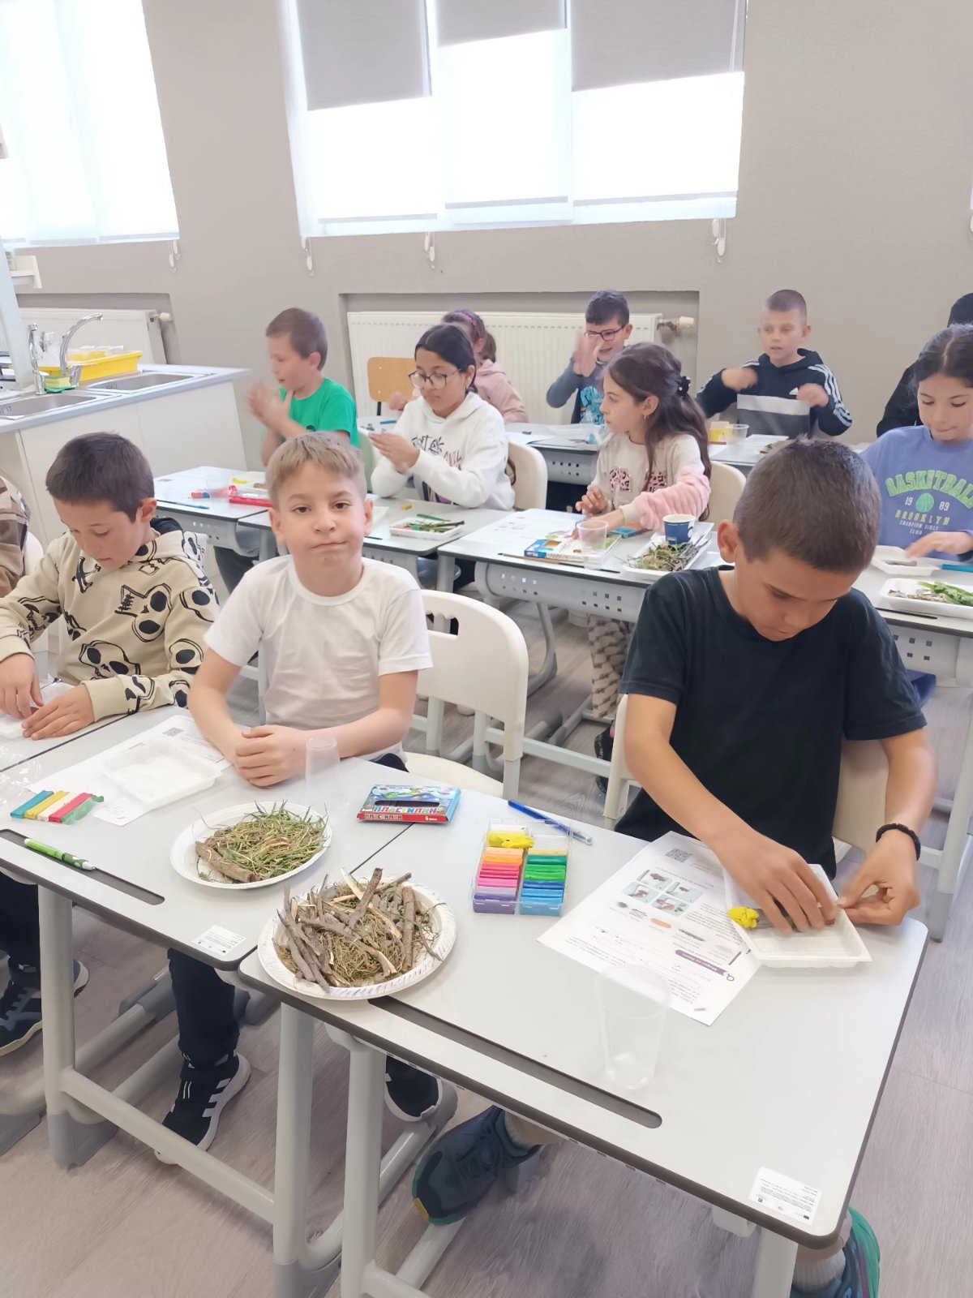
Модел на бент.
Необходими материали: чинийка от стиропор, камъчета за подпора в основите, пластилин, клонки, листа и трева.

Slide 10
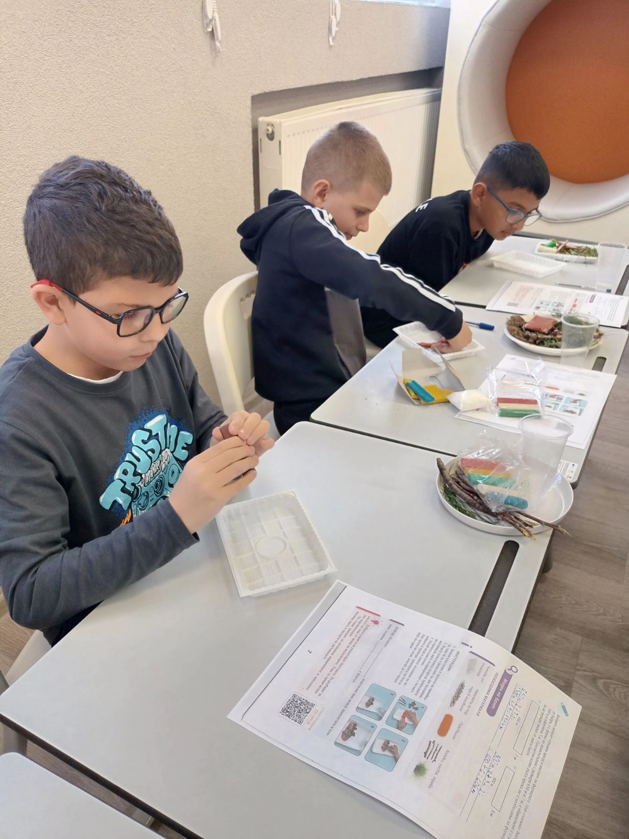
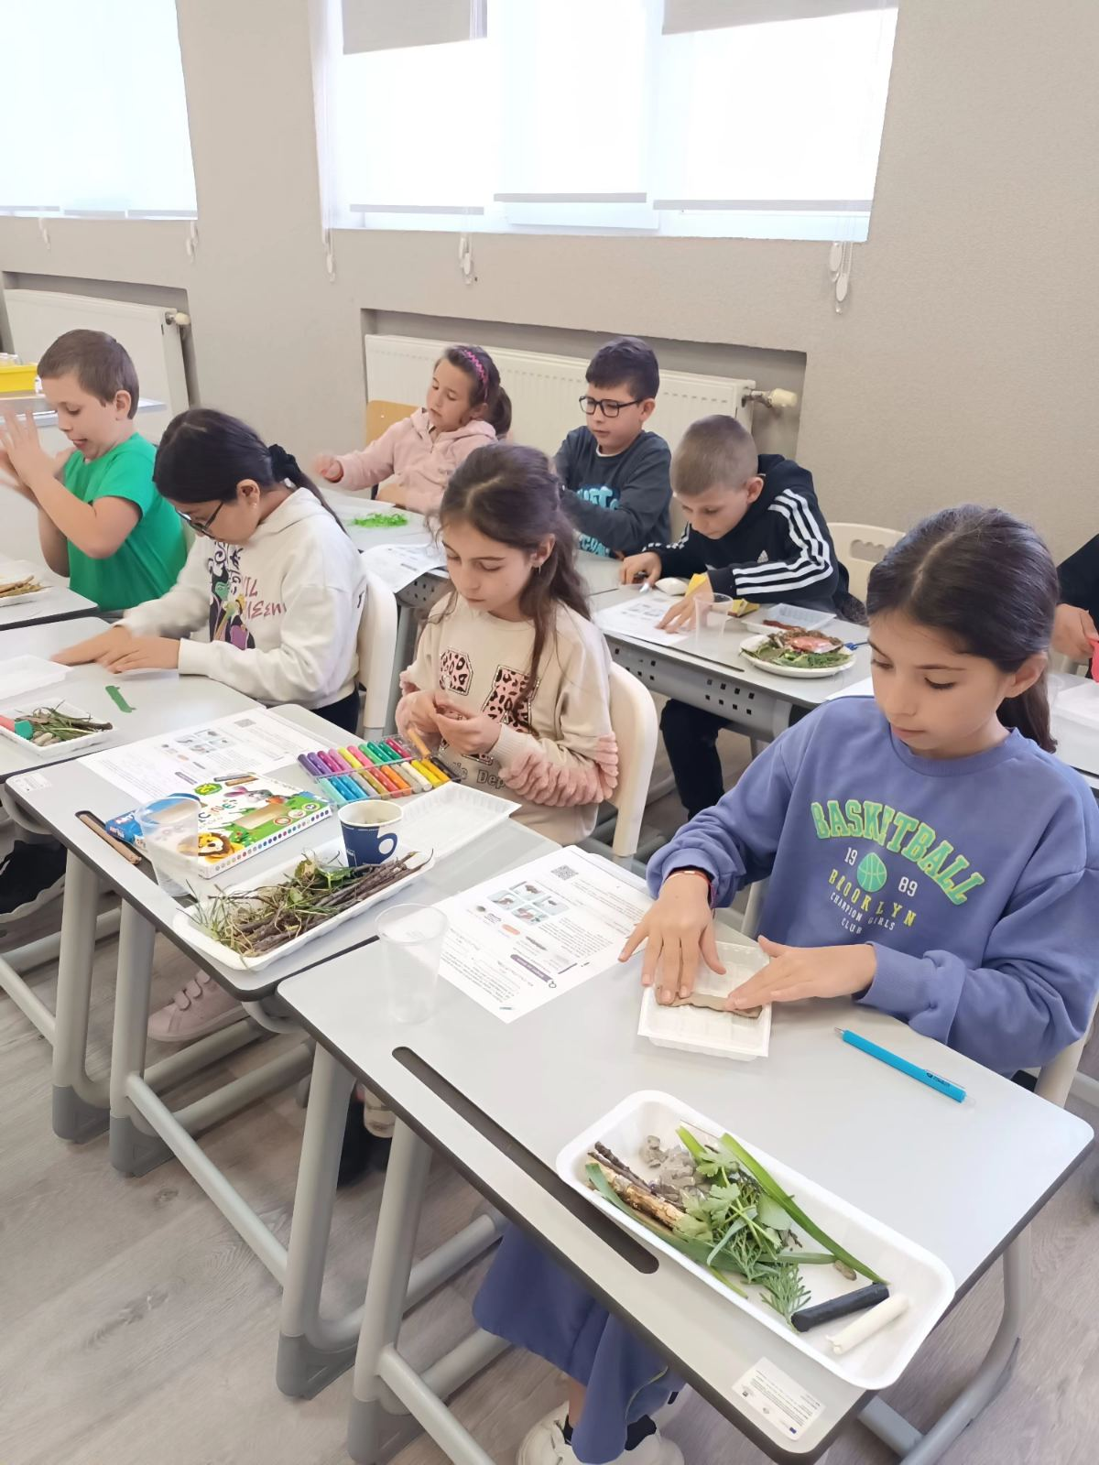

Slide 11
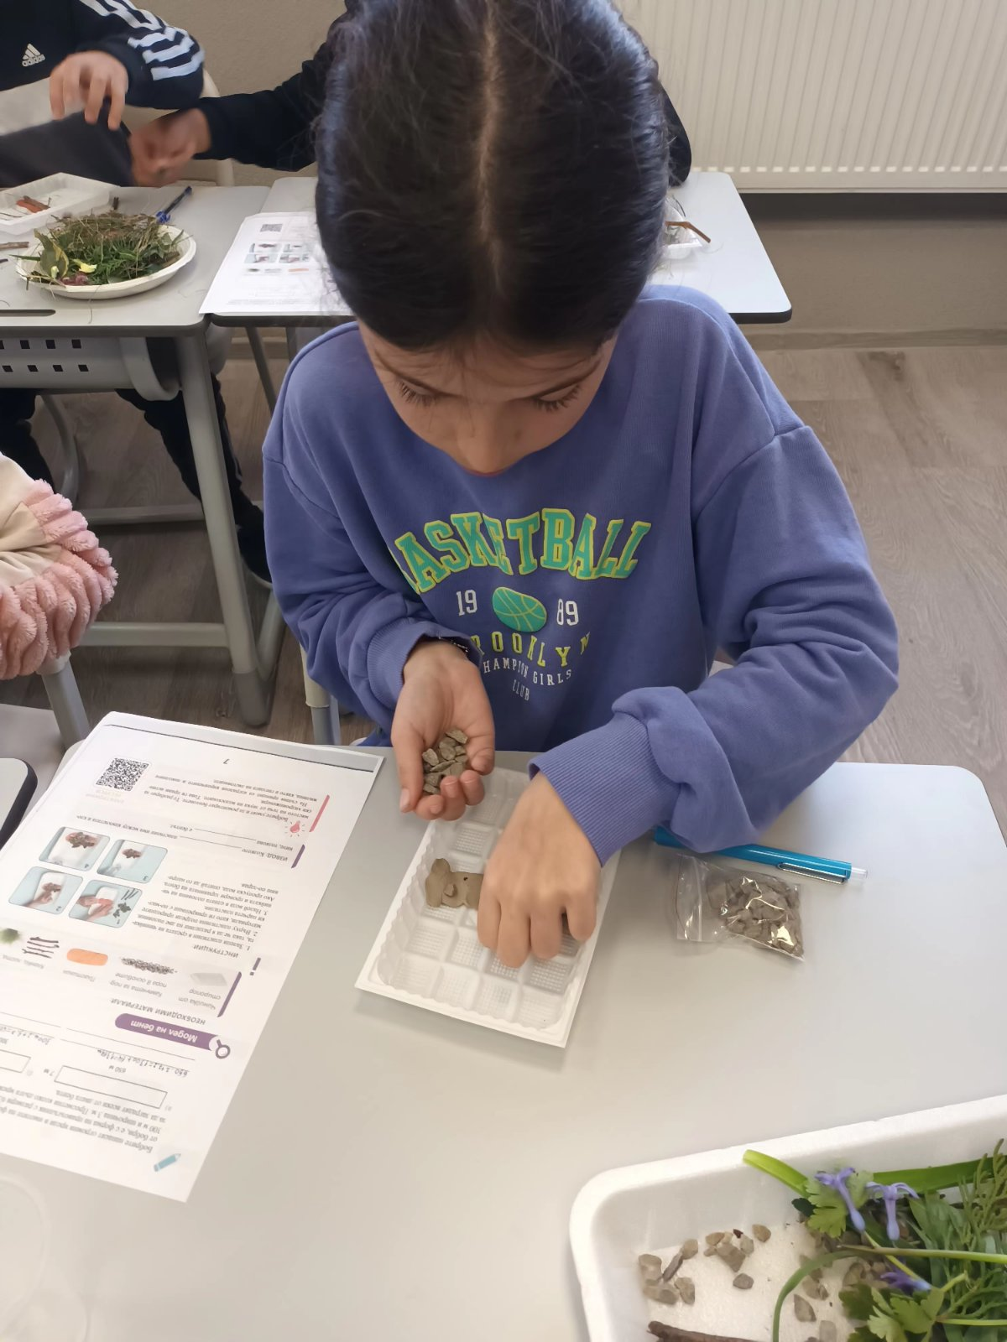
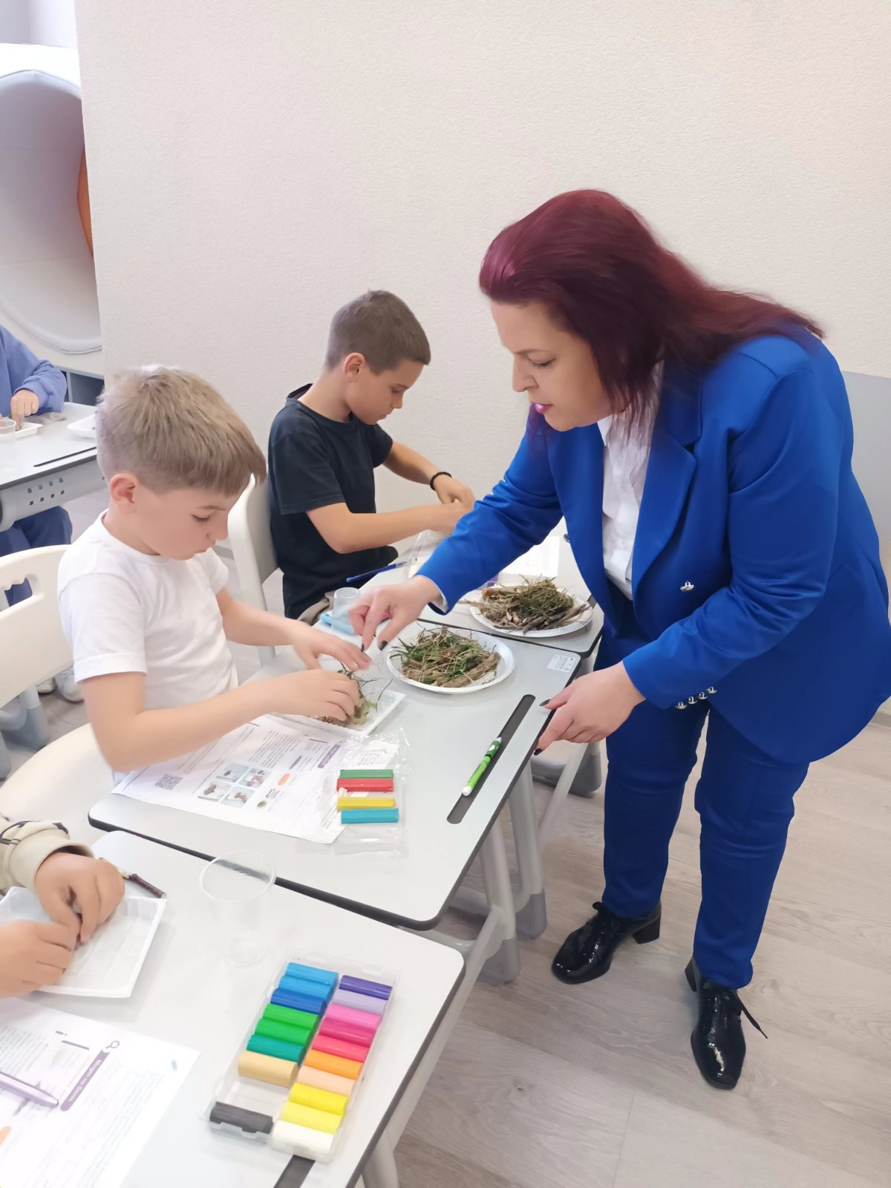

Slide 12
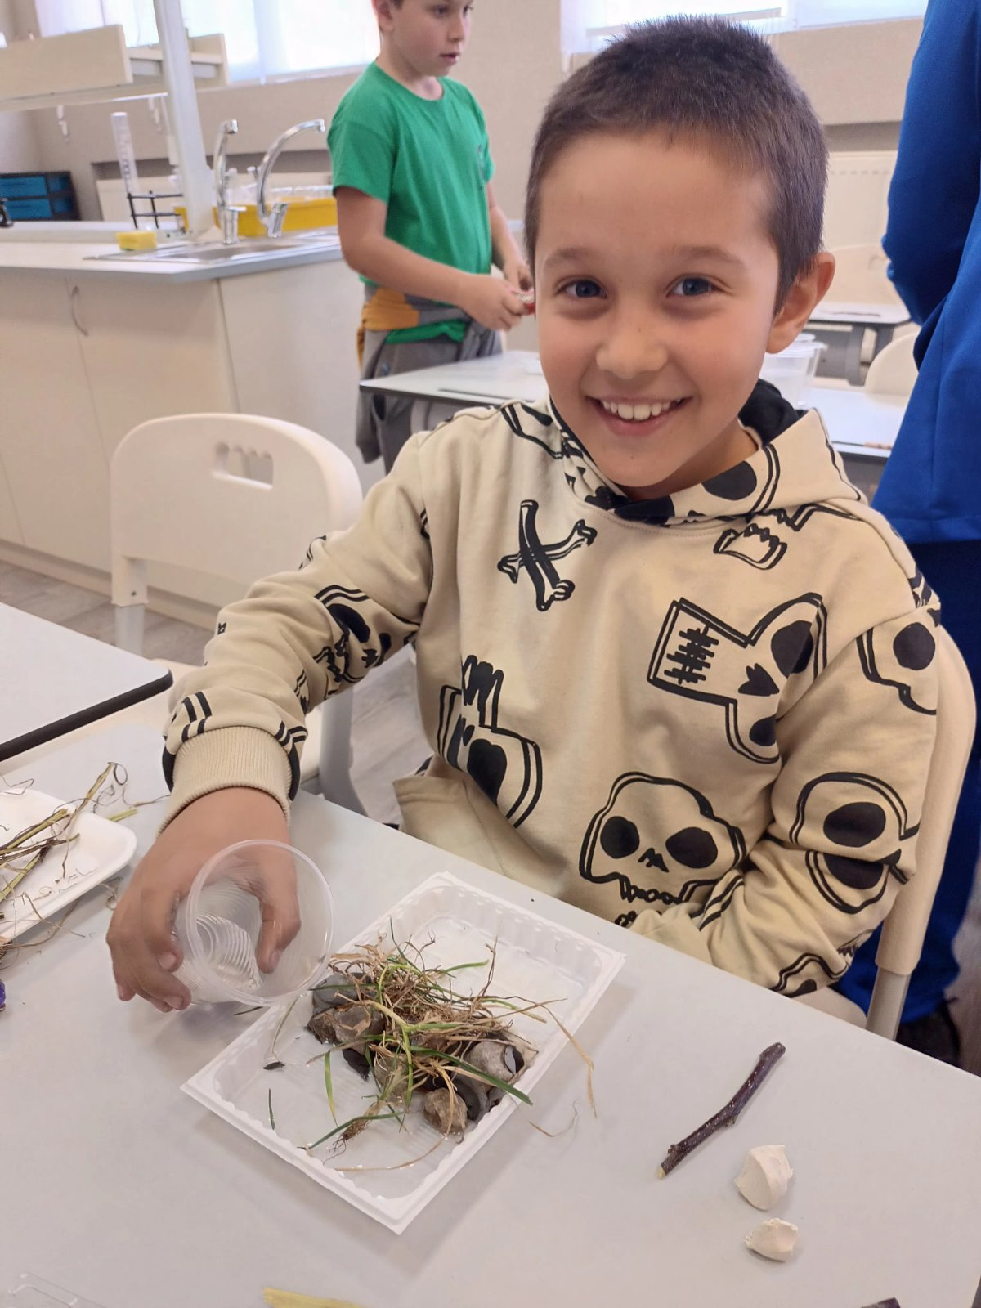
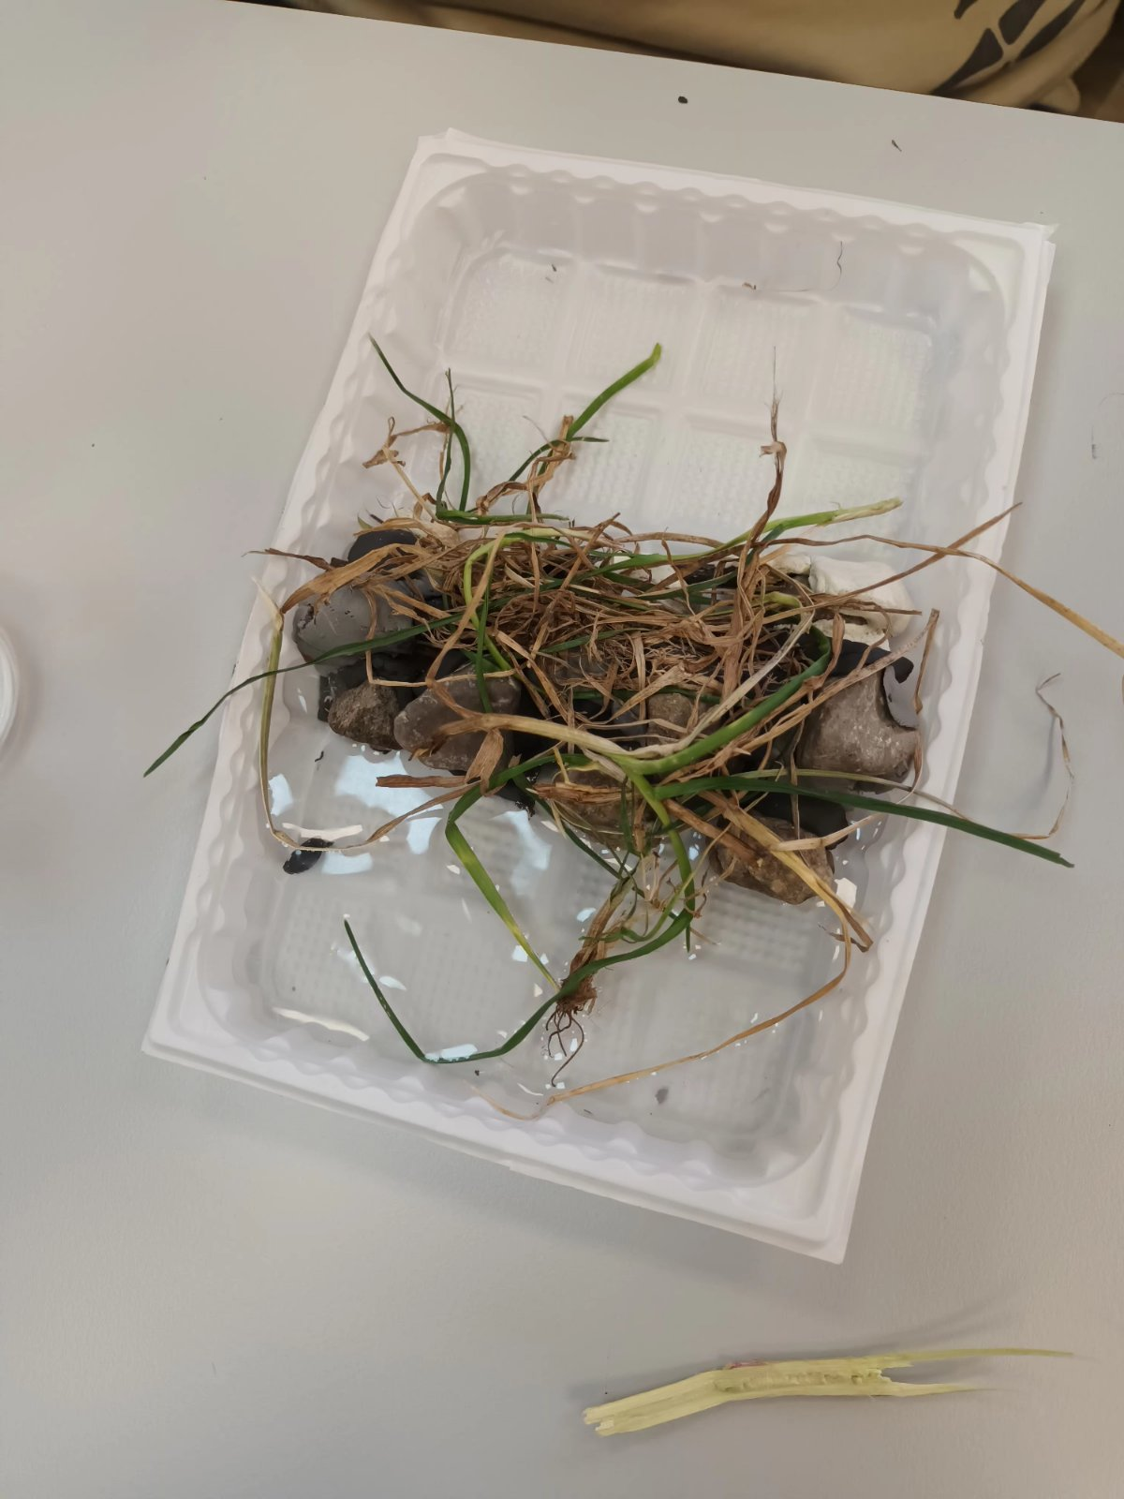

Slide 13
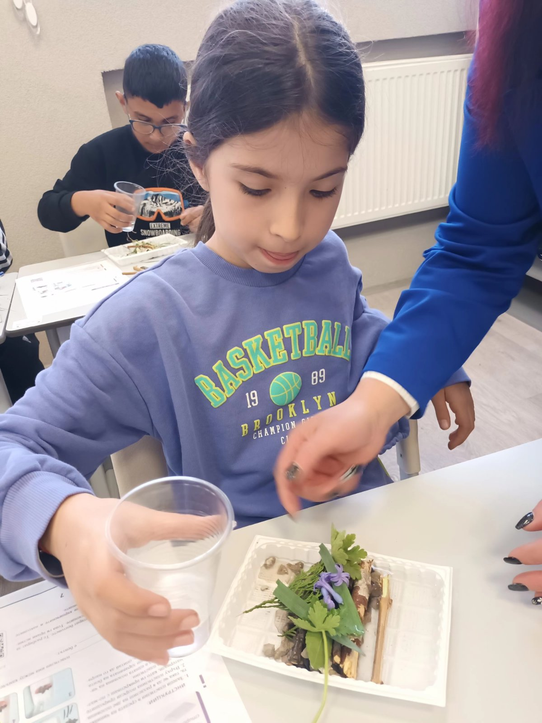
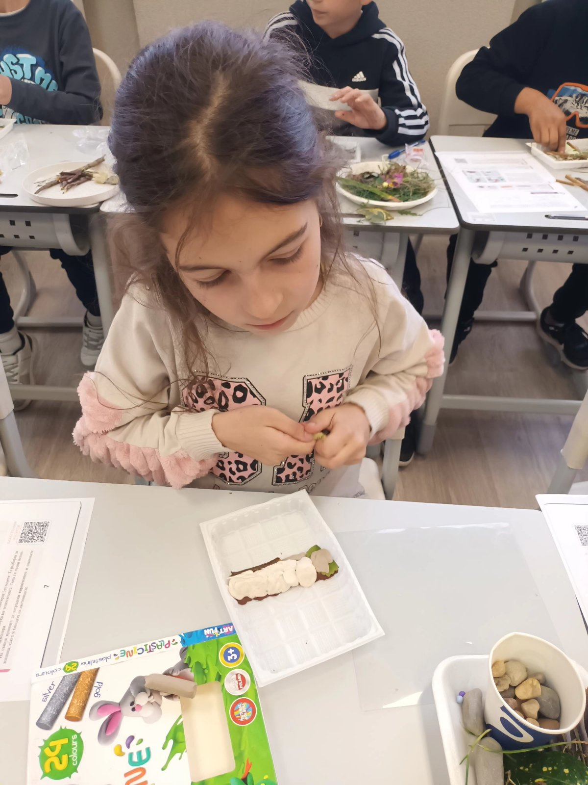

Slide 14
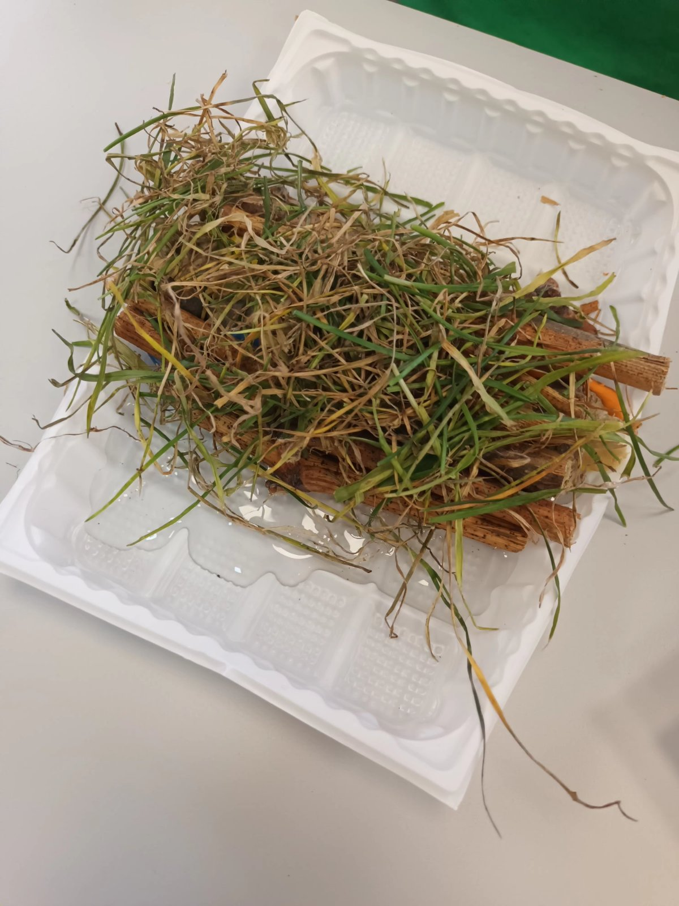
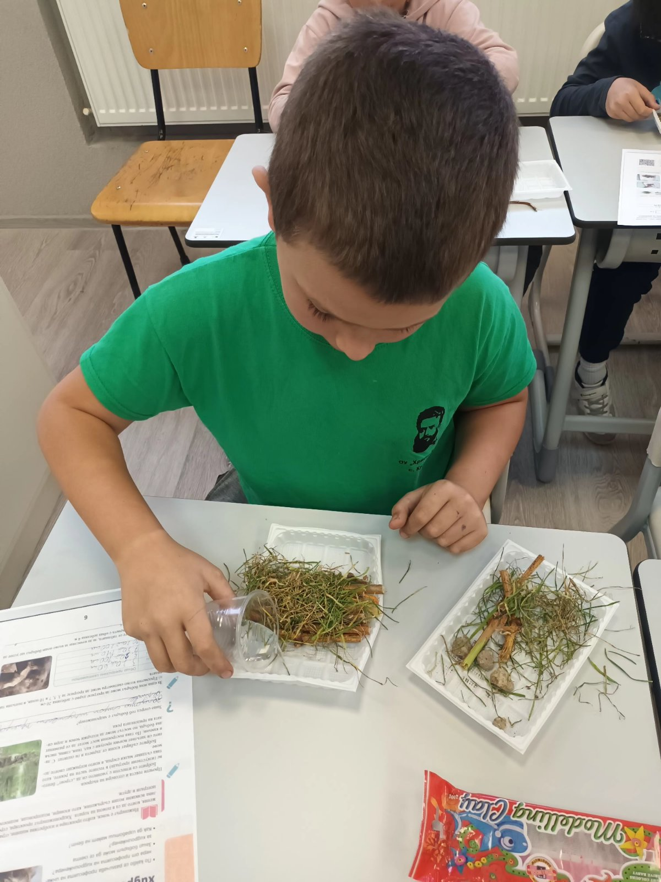
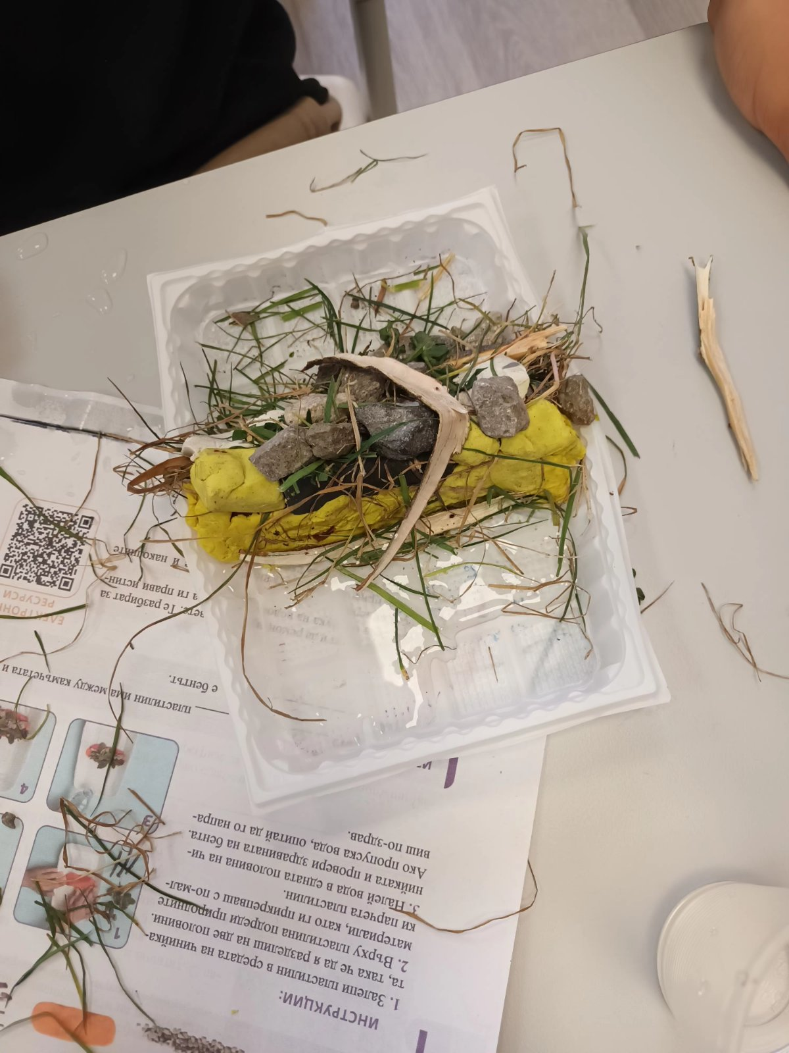

Slide 15
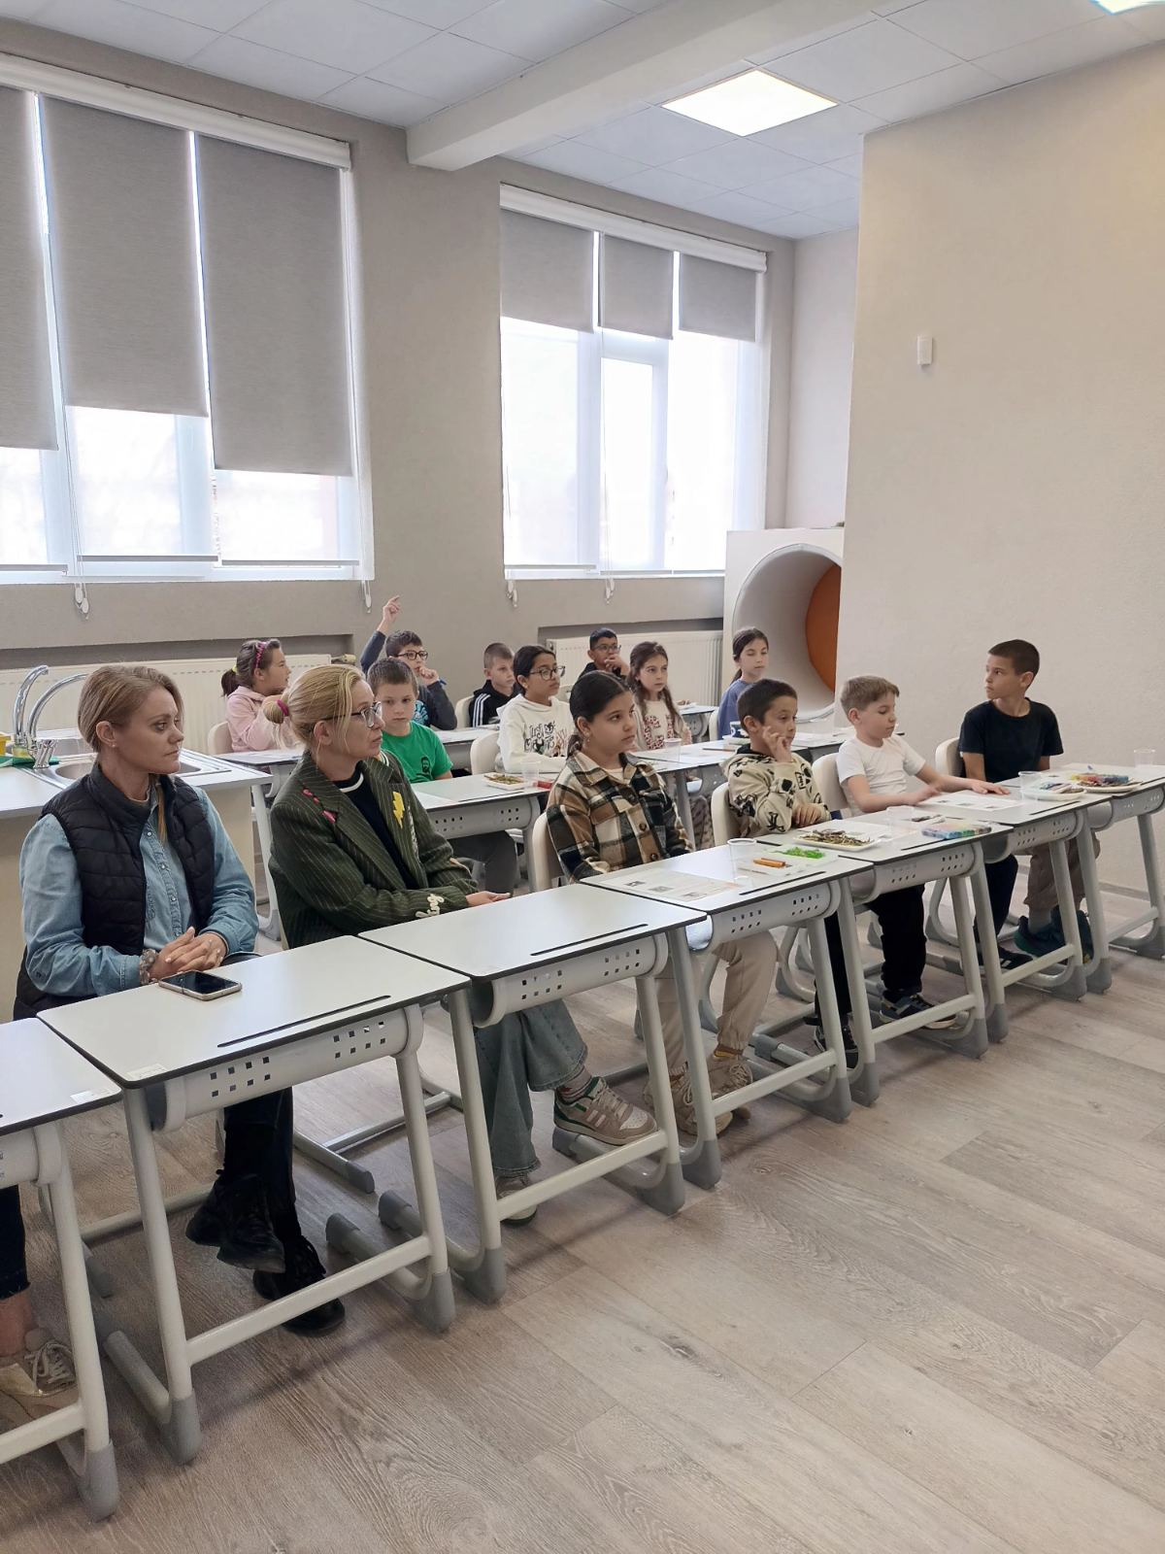
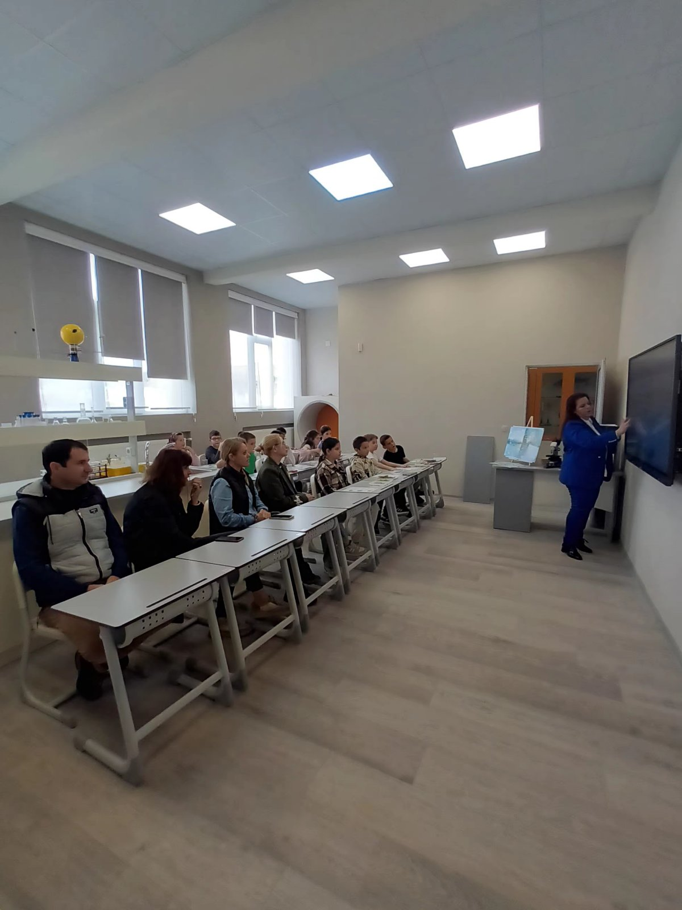
Гости на учениците бяха учители от начален и прогимназиален етап.

